Slide 1
Střed úsečky
Vypracovala: Mgr. Alžběta Pelcová

Slide 2
Vzpomeneš si na 3 způsoby, jak můžeme porovnat nebo přenést úsečku?
Pomocí:
proužku papíru
pravítka
kružítka

Slide 3
Zkus vysvětlit, co to znamená shodné úsečky.
úsečky, které jsou stejně dlouhé (mají stejnou délku)

Slide 4
Popřemýšlej, co to asi je střed úsečky.

Slide 5
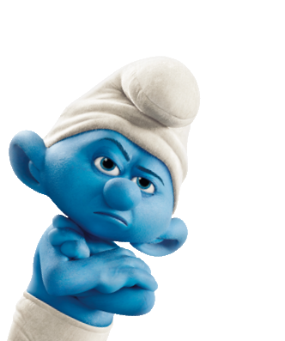
Střed úsečky
je to bod, který je přesně v polovině úsečky
většinou ho značíme písmenem S
A
S
B

Slide 6
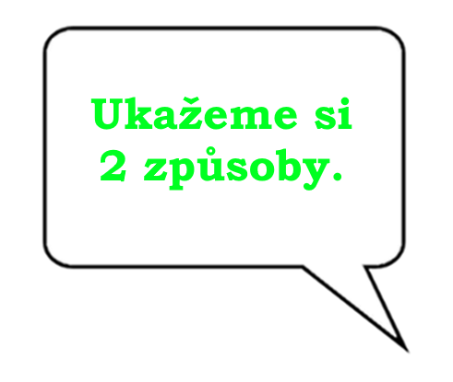
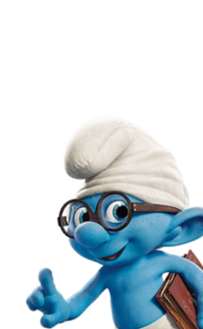
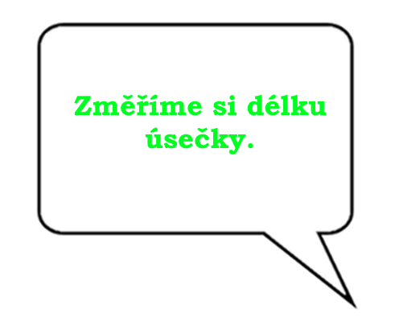
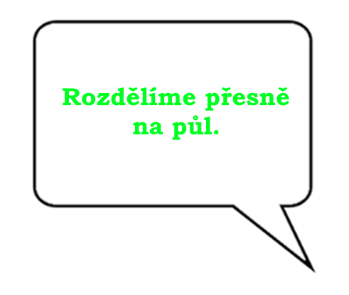
Jak na to!
Pomocí pravítka:
A
S
B

Slide 7
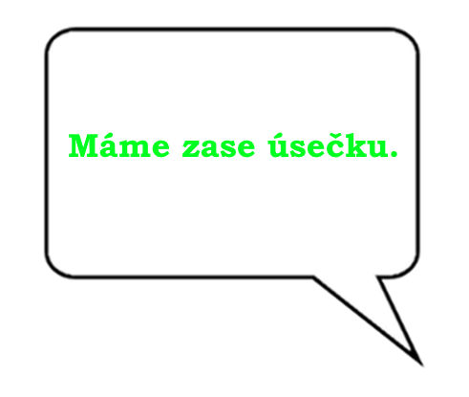
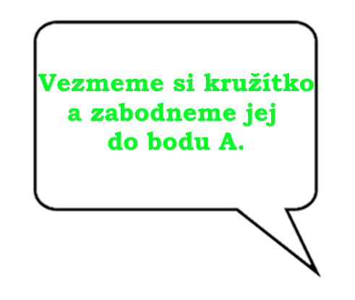
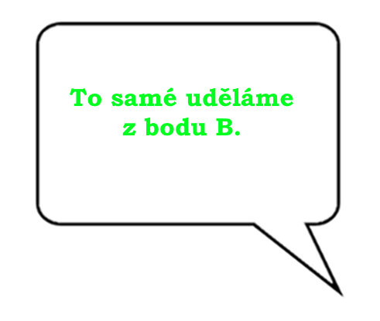
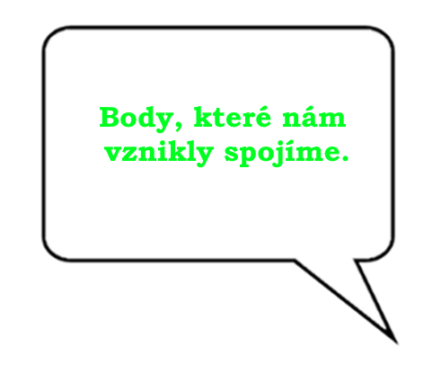
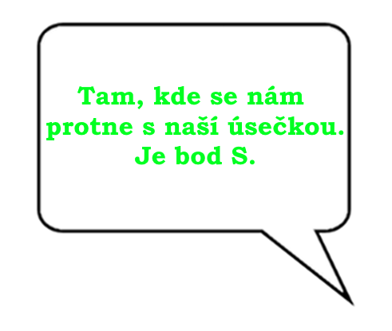
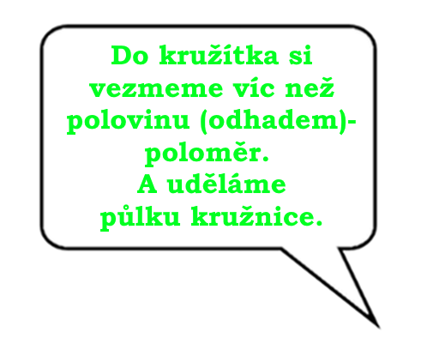
Jak na to!
Pomocí kružítka:
A
S
B

Slide 8
Otevři si školní sešit (VELKÝ MODRÝ).
Napiš dnešní datum.
Podtrhni.
Nadpis – Střed úsečky.
Na nový řádek vlevo – 24/4.
Vypracuj – pomocí kružítka.
Přepiš i růžový text.

Slide 9
Celá strana 24 ti slouží k procvičování.

Slide 10
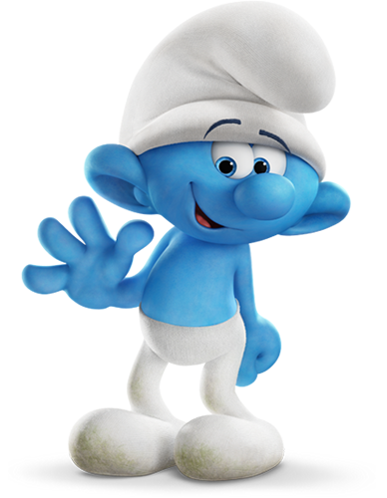
ALOHA!

